Slide 1
Announcements
Homework 1: Search
Has been released! Part I AND Part II due Monday, 2/3, at 11:59pm.
Part I through edX – online, instant grading, submit as often as you like.
Part II through www.pandagrader.com -- submit pdf
Project 1: Search
Will be released soon! Due Friday 2/7 at 5pm.
Start early and ask questions. It’s longer than most!
Sections
You can go to any, but have priority in your own.
Exam preferences / conflicts
Please fill out the survey form (link on Piazza)
Due tonight!

Slide 2
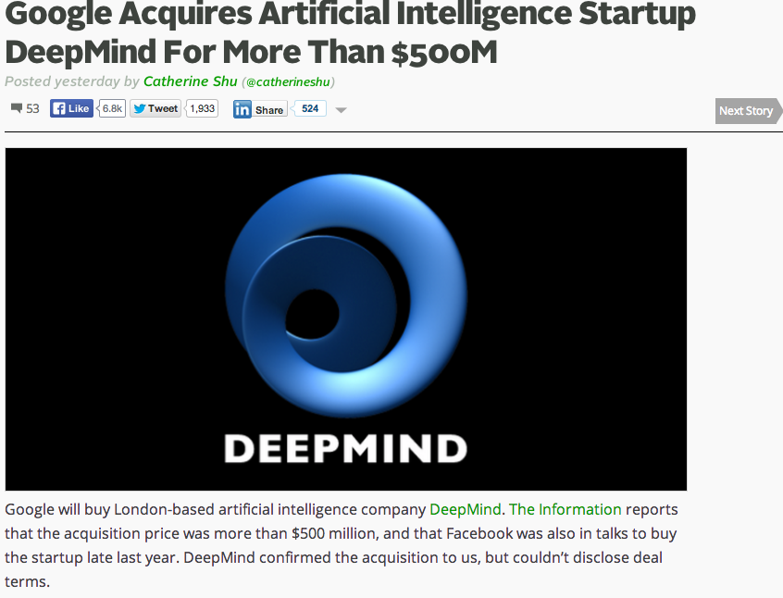
AI in the news …
TechCrunch, 2014/1/25

Slide 3

AI in the news …
Wired, 2013/12/12

Slide 4
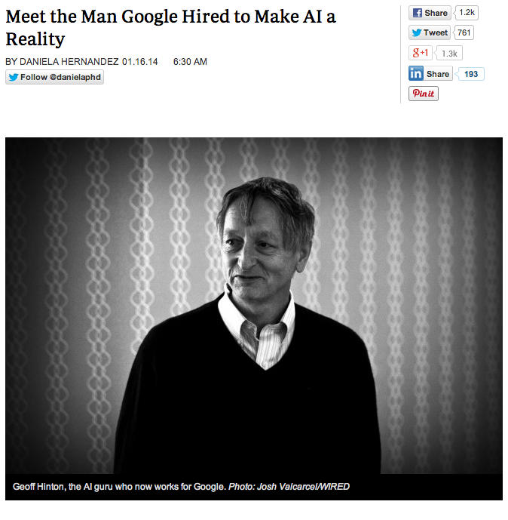
Wired, 2014/01/16

Slide 5
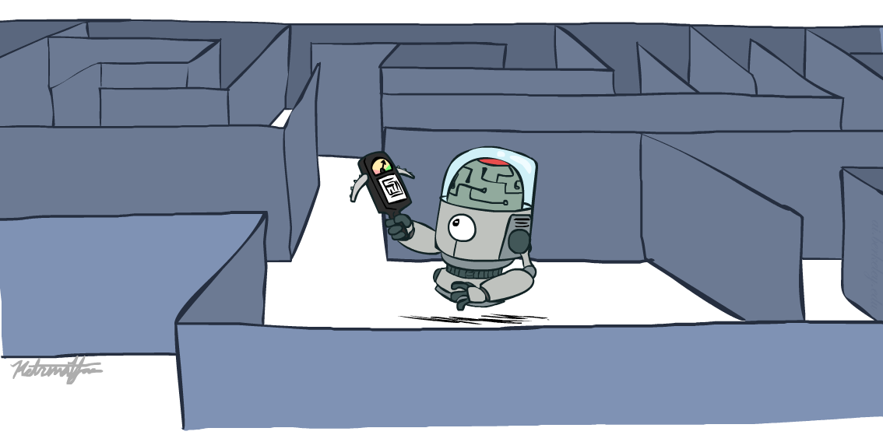
INT3401: Trí tuệ nhân tạo
Tìm kiếm dựa trên kinh nghiệm
[These slides were translated from slides by Dan Klein and Pieter Abbeel for CS188 Intro to AI at UC Berkeley. All materials available at http://ai.berkeley.edu.]
Notes:
Please retain proper attribution, including the reference to ai.berkeley.edu. Thanks!

Slide 6

Nội dung
Tìm kiếm dựa trên kinh nghiệm
Hàm kinh nghiệm
Tìm kiếm ăn tham
Tìm kiếm A*
Tìm kiếm trên đồ thị

Slide 7
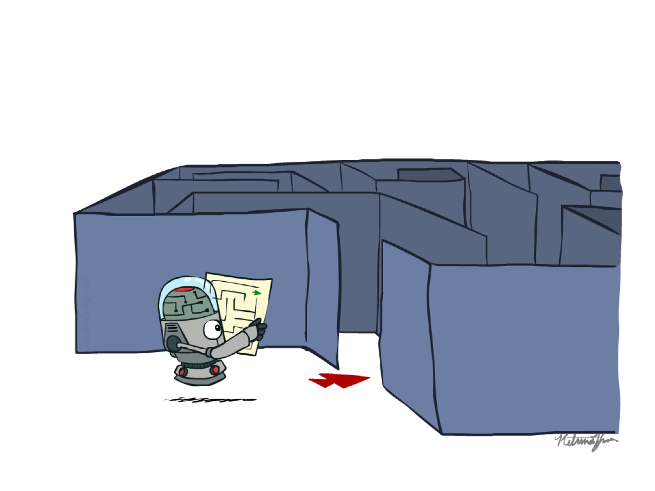
Nhắc lại: Tìm kiếm

Slide 8
Nhắc lại: Tìm kiếm
Bài toán tìm kiếm:
Trạng thái
Hành động và chi phí
Hàm chuyển trạng thái
mô phỏng vận động của môi trường
Trạng thái bắt đầu, hàm kiểm tra kết thúc
Cây tìm kiếm:
Nút trong cây = kế hoạch đạt tới trạng thái
Chi phí của kế hoạch = tổng chi phí của hành động
Thuật toán tìm kiếm:
Xây dựng cây tìm kiếm một cách hệ thống
Chiến lược mở rộng biên tìm kiếm
Tối ưu = tìm kế hoạch có chi phí nhỏ nhất

Slide 9
Ví dụ: Lật chồng bánh pancake
Chi phí = tổng số lớp bánh được lật
Notes:
Gates, W. and Papadimitriou, C., "Bounds for Sorting by Prefix Reversal.", Discrete Mathematics. 27, 47-57, 1979.

Slide 10
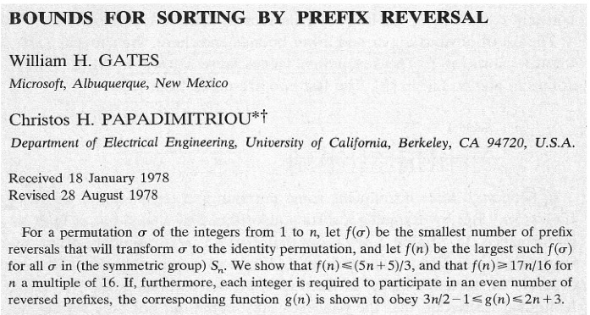

Ví dụ: Lật chồng bánh pancake
Notes:
Gates, W. and Papadimitriou, C., "Bounds for Sorting by Prefix Reversal.", Discrete Mathematics. 27, 47-57, 1979.

Slide 11
Ví dụ: Lật chồng bánh pancake
Đồ thị không gian trạng thái với chi phí hành động = trọng số cạnh
4
2
3
2
3
4
3
4
2
3
2
2
4
3
Notes:
A* expanded 8100 ; Path cost = 33
UCS expanded 25263 . Path cost = 33
Greedy expanded 10 . Path cost = 41
[0, 7, 5, 3, 2, 1, 4, 6]
(7, 0, 5, 3, 2, 1, 4, 6)
(6, 4, 1, 2, 3, 5, 0, 7)
(3, 2, 1, 4, 6, 5, 0, 7)
(1, 2, 3, 4, 6, 5, 0, 7)
(5, 6, 4, 3, 2, 1, 0, 7)
(6, 5, 4, 3, 2, 1, 0, 7)
(0, 1, 2, 3, 4, 5, 6, 7)

Slide 12
Thuật toán tìm kiếm tổng quát
Hành động: lật 2 tầng Chi phí: 2
Hành động: Lật cả 4 tầng
Chi phí: 4
Giải pháp:
Lật 4 rồi lật 3
Tổng chi phí: 7
Notes:
You know exactly where you came from and how you got there, but you have no idea where you’re going. But, you’ll know it when you see it.

Slide 13

Chỉ cần một cách cài đặt
Tất cả các thuật toán DFS, BFS, UCS chỉ khác nhau ở cách cài đặt biên
Có thể coi biên đều là hàng đợi ưu tiên
Riêng với DFS và BFS có thể tránh O(lg n) vì dùng Ngăn xếp và Hàng đợi
Có thể lập trình tổng quát

Slide 14
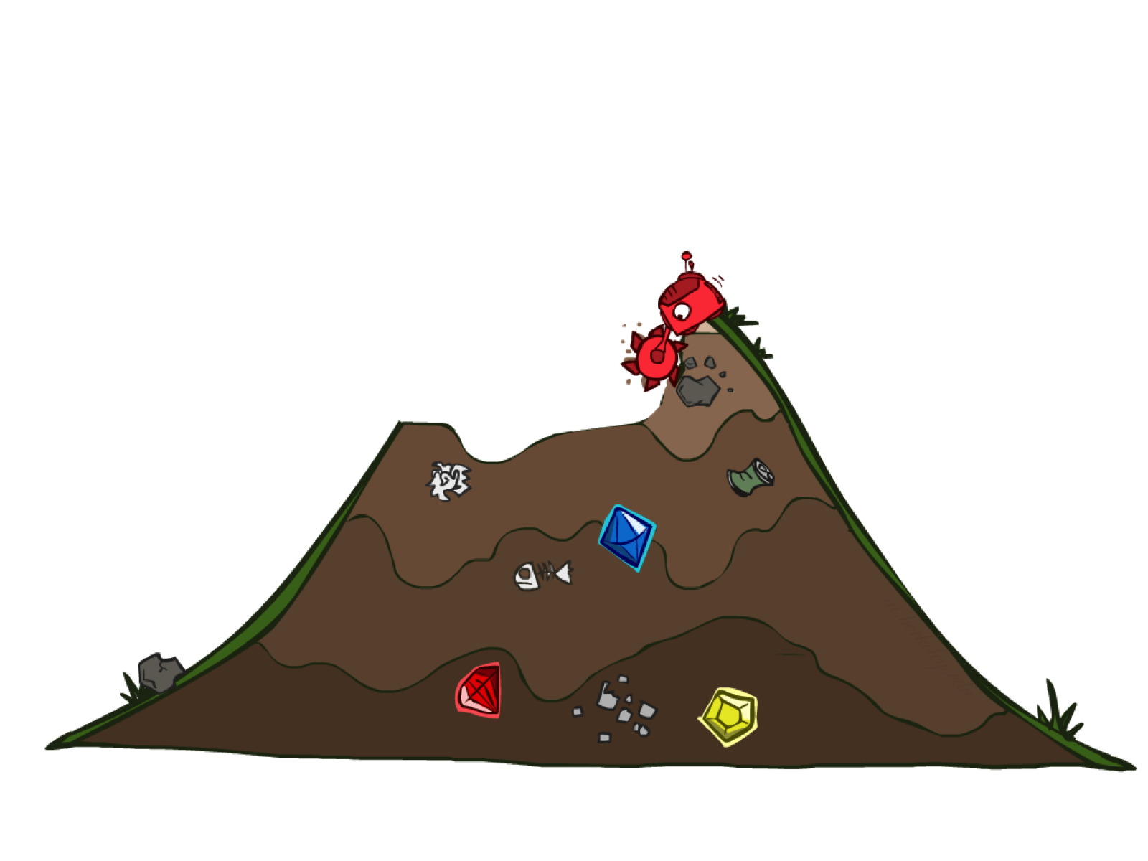
Tìm kiếm mù

Slide 15
Tìm kiếm chi phí đều (UCS)
UCS khám phá cây tìm kiếm theo đường đồng mức của chi phí
Điểm tốt: UCS đầy đủ và tối ưu !
Điểm xấu:
Khám phá các kế hoạch theo mọi hướng có thể
Không sử dụng thông tin về mục tiêu
c ≤ 1
…
c ≤ 2
c ≤ 3
Start
Goal
[Demo: contours UCS empty (L3D1)]
[Demo: contours UCS pacman small maze (L3D3)]

Slide 16

Ví dụ: đường đồng mức UCS trong Empty

Slide 17
Ví dụ: đường đồng mức UCS trong Pacman Small Maze

Slide 18
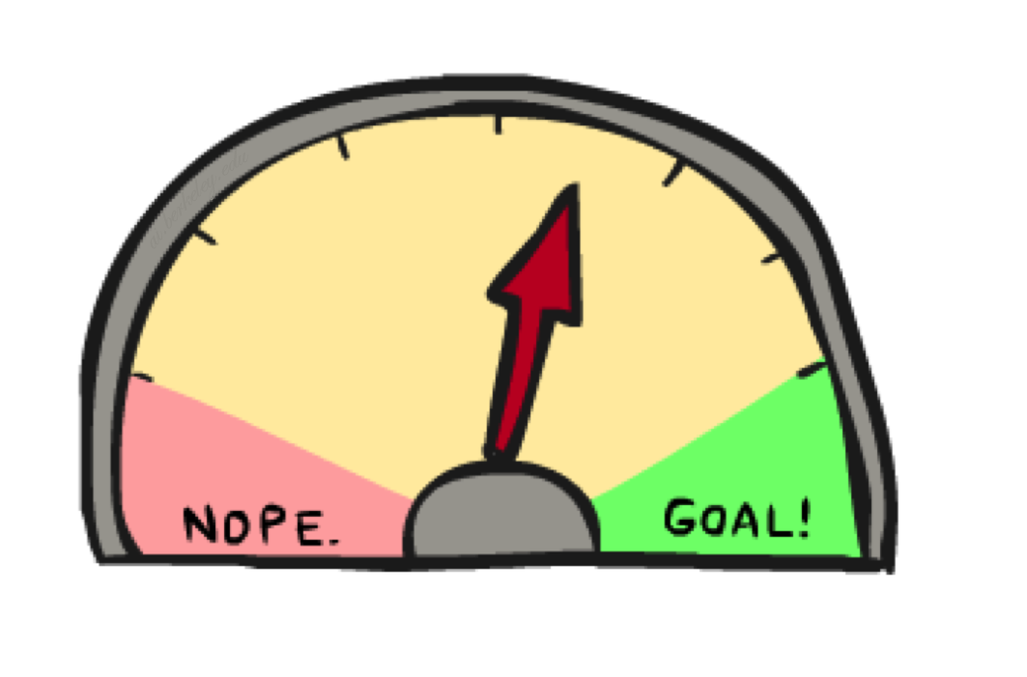
Tìm kiếm dựa trên kinh nghiệm

Slide 19
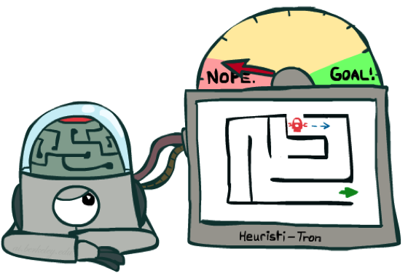
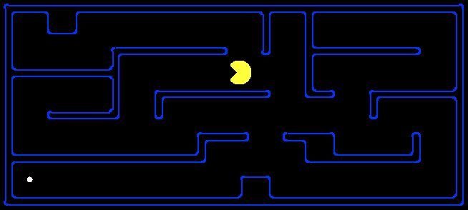
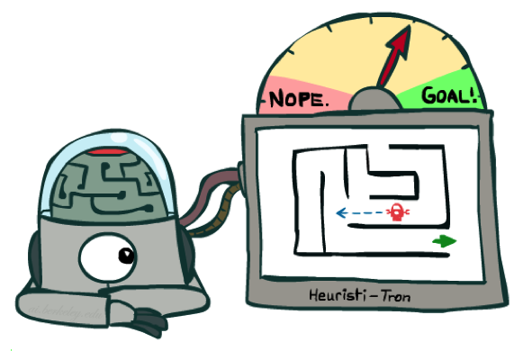
Hàm kinh nghiệm
Hàm kinh nghiệm:
Là hàm ước lượng một trạng thái gần mục tiêu thế nào
Được thiết kế cho từng bài toán tìm kiếm
Ví dụ: Khoảng cách Manhattan, khoảng cách Euclid cho bài toán tìm kiếm đường đi
10
5
11.2

Slide 20
Ví dụ: Hàm kinh nghiệm
h(x)

Slide 21
Ví dụ: Hàm kinh nghiệm
Kinh nghiệm = sai lệch vị trí của tầng bánh lớn nhất bị sai chỗ
3
h(x)
4
3
4
3
0
4
4
3
4
4
2
3
Notes:
A* expanded 8100 ; Path cost = 33
UCS expanded 25263 . Path cost = 33
Greedy expanded 10 . Path cost = 41
[0, 7, 5, 3, 2, 1, 4, 6]
(7, 0, 5, 3, 2, 1, 4, 6)
(6, 4, 1, 2, 3, 5, 0, 7)
(3, 2, 1, 4, 6, 5, 0, 7)
(1, 2, 3, 4, 6, 5, 0, 7)
(5, 6, 4, 3, 2, 1, 0, 7)
(6, 5, 4, 3, 2, 1, 0, 7)
(0, 1, 2, 3, 4, 5, 6, 7)

Slide 22
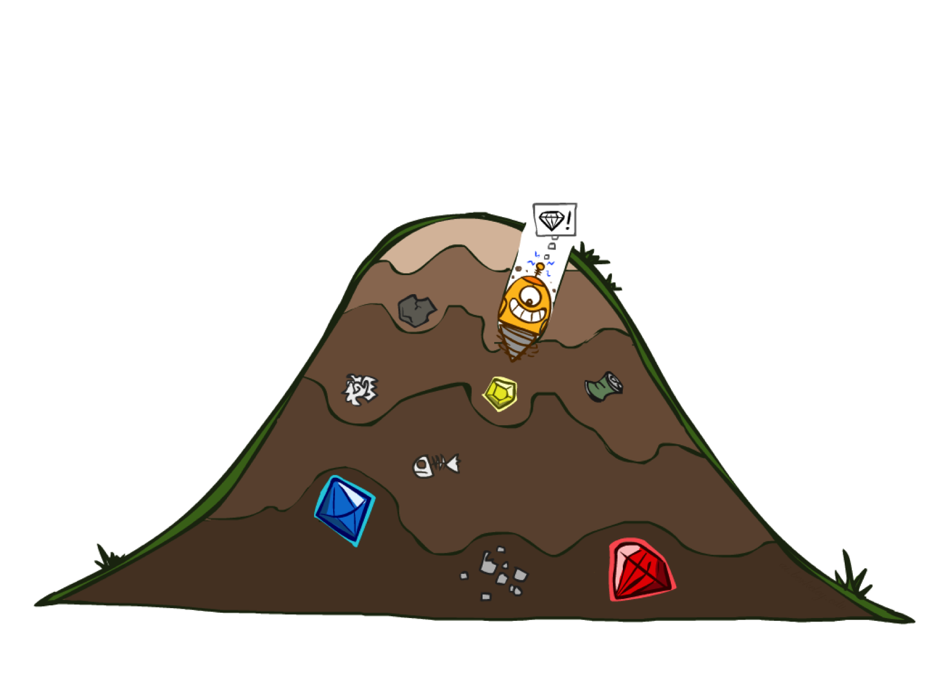
Tìm kiếm ăn tham (Greedy)

Slide 23
Ví dụ: Hàm kinh nghiệm
h(x)

Slide 24


Tìm kiếm ăn tham
Mở rộng nút có hàm kinh nghiệm nhỏ nhất
Có vấn đề gì không ?

Slide 25
Greedy Search
b
Chiến lược: mở rộng nút ta nghĩ gần mục tiêu nhất
Hàm kinh nghiệm: ước lượng một trạng thái gần mục tiêu thế nào
Trường hợp thông thường:
Greedy = tìm được mục tiêu (không tối ưu)
Trường hợp xấu nhất:
Greedy = DFS được hướng dẫn tồi
…
b
…
[Demo: contours greedy empty (L3D1)]
[Demo: contours greedy pacman small maze (L3D4)]
Notes:
For any search problem, you know the goal. Now, you have an idea of how far away you are from the goal.

Slide 26
Ví dụ: đường đồng mức của Greedy trong Empty

Slide 27
Ví dụ: đường đồng mức của Greedy trong Pacman Small Maze

Slide 28
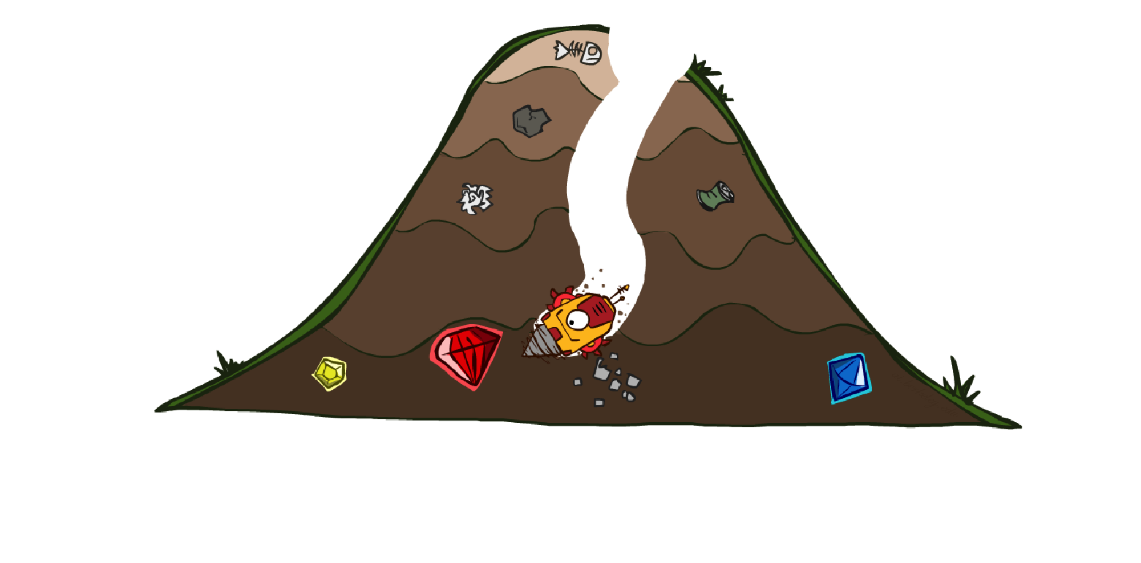
Thuật toán Tìm kiếm A*

Slide 29

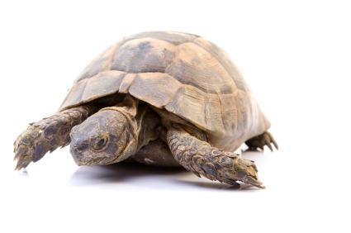
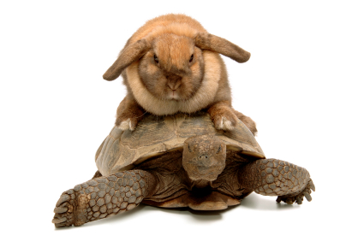
Thuật toán Tìm kiếm A*
UCS
Greedy
A*
Notes:
Notes: these images licensed from iStockphoto for UC Berkeley use.

Slide 30
A* = UCS + Greedy
UCS ưu tiên chi phí đường đi, hay chi phí quá khứ g(n)
Greedy ưu tiên ước lượng khoảng cách đến mục tiêu, hay chi phí tương lai h(n)
Tìm kiếm A* ưu tiên tổng: f(n) = g(n) + h(n)
8
g = 0 h=6
S
e
h=1
g = 1 h=5
a
1
1
3
2
g = 2 h=6
g = 9 h=1
S
a
d
G
b
d
g = 4 h=2
e
h=6
1
h=5
h=2
h=0
1
g = 3 h=7
g = 6 h=0
g = 10 h=2
c
b
c
G
d
h=7
h=6
g = 12 h=0
G
Ví dụ của Teg Grenager

Slide 31
Khi nào A* nên kết thúc ?
Kết thúc khi đưa trạng thái mục tiêu vào hàng đợi ?
Không ! Chỉ kết thúc khi lấy trạng thái mục tiêu khỏi hàng đợi
h = 2
A
2
2
S
h = 3
h = 0
G
2
B
3
h = 1

Slide 32
A* có tối ưu ?
h = 6
1
A
3
S
h = 7
G
h = 0
5
Sai lầm xảy ra tại sao ?
Chi phí thật của trạng thái mục tiêu tồi < Chi phí ước lượng của trạng thái mục tiêu tốt
Cần ước lượng nhỏ hơn chi phí thật !

Slide 33
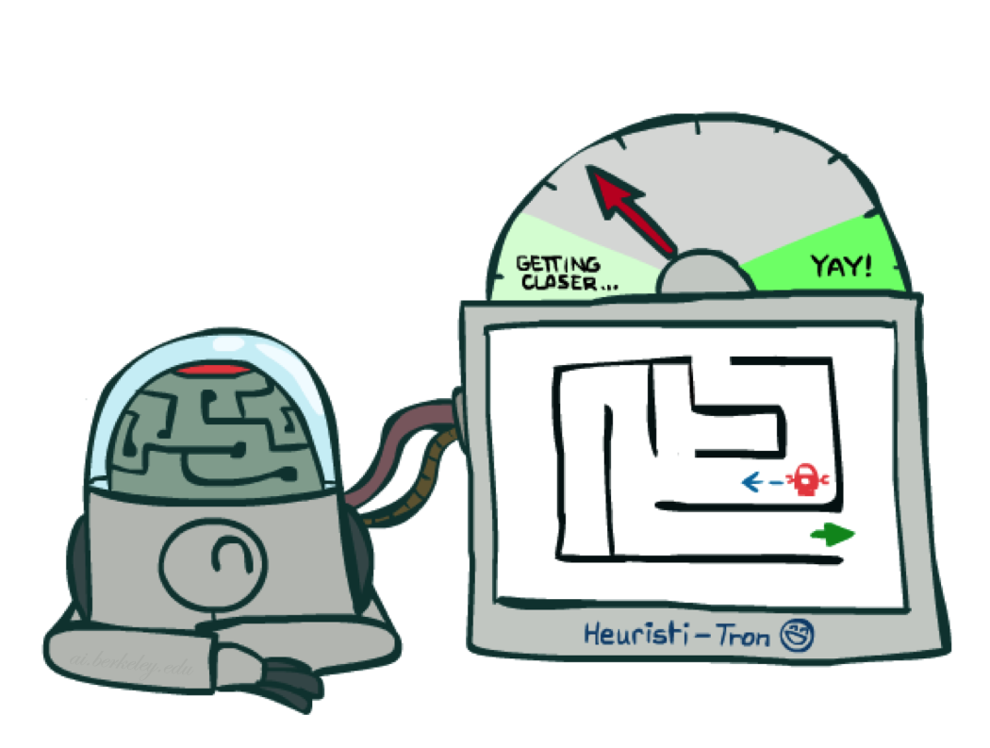
Hàm kinh nghiệm chấp nhận được

Slide 34
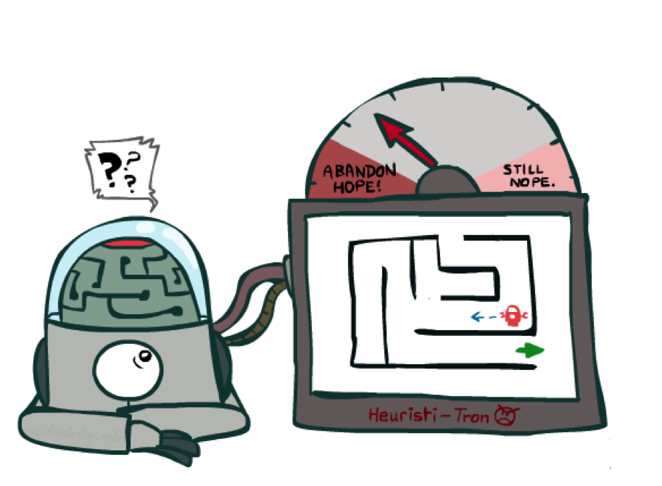
Ý tưởng: Tính chấp nhận được
Hàm kinh nghiệm bi quan (ước lượng quá) giữ kế hoạch tốt trong biên tìm kiếm
Hàm kinh nghiệm lạc quan (ước lượng thiếu) không bao giờ vượt quá chi phí thật

Slide 35


Hàm kinh nghiệm chấp nhận được
Hàm kinh nghiệm h chấp nhận được (lạc quan) nếu:
trong đó là chi phí đến trạng thái mục tiêu gần nhất
Ví dụ:
Áp dụng A* → tìm một hàm mục tiêu chấp nhận được.
4
15

Slide 36

Tính tối ưu của A* trên cây tìm kiếm

Slide 37


Tính tối ưu của A* trên cây tìm kiếm
Giả sử:
A là trạng thái mục tiêu tối ưu
B là trạng thái mục tiêu không tối ưu
h chấp nhận được
Kết luận:
A sẽ ra khỏi biên tìm kiếm trước B
→ Tìm được kế hoạch tối ưu
…

Slide 38




Tính tối ưu của A* trên cây tìm kiếm
Chứng minh:
Giả sử B nằm trong biên tìm kiếm
Giả sử một nút n là tổ tiên của A (hoặc chính là A) cũng nằm trong biên tìm kiếm
Thì: n được mở rộng (ra khỏi biên tìm kiếm) trước B
f(n) ≤ f(A)
…
Định nghĩa của f
h chấp nhận được
h = 0 tại mục tiêu

Slide 39


Tính tối ưu của A* trên cây tìm kiếm
Chứng minh:
Giả sử B nằm trong biên tìm kiếm
Giả sử một nút n là tổ tiên của A (hoặc chính là A) cũng nằm trong biên tìm kiếm
Thì: n được mở rộng (ra khỏi biên tìm kiếm) trước B
f(n) ≤ f(A)
f(A) ≤ f(B)
…
B không tối ưu
h = 0 tại mục tiêu

Slide 40

Tính tối ưu của A* trên cây tìm kiếm
Chứng minh:
Giả sử B nằm trong biên tìm kiếm
Giả sử một nút n là tổ tiên của A (hoặc chính là A) cũng nằm trong biên tìm kiếm
Thì: n được mở rộng (ra khỏi biên tìm kiếm) trước B
f(n) ≤ f(A)
f(A) ≤ f(B)
n được mở rộng trước B
Tất cả tổ tiên của A được mở rộng trước B
A được mở rộng trước B
A* tối ưu
…

Slide 41
Tính chất của A*

Slide 42
Tính chất của A*
Tìm kiếm chi phí đều
A*
b
b
…
…

Slide 43
Đường đồng mức của UCS và A*
UCS mở rộng như nhau theo mọi hướng
A* mở rộng theo hướng mục tiêu (hướng dẫn bởi kinh nghiệm), nhưng mở rộng một chút xung quanh để đảm bảo tính tối ưu
Bắt đầu
Mục tiêu
Bắt đầu
Mục tiêu
[Demo: contours UCS / greedy / A* empty (L3D1)]
[Demo: contours A* pacman small maze (L3D5)]

Slide 44
Ví dụ: Đường đồng mức của UCS (Empty)

Slide 45
Ví dụ: Đường đồng mức của Greedy (Empty)

Slide 46
Ví dụ: Đường đồng mức của A* (Empty)

Slide 47
Ví dụ: Đường đồng mức của A* (Pacman Small Maze)

Slide 48
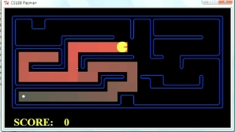
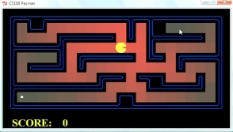
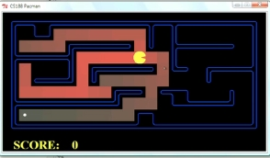
So sánh
Greedy
UCS
A*

Slide 49
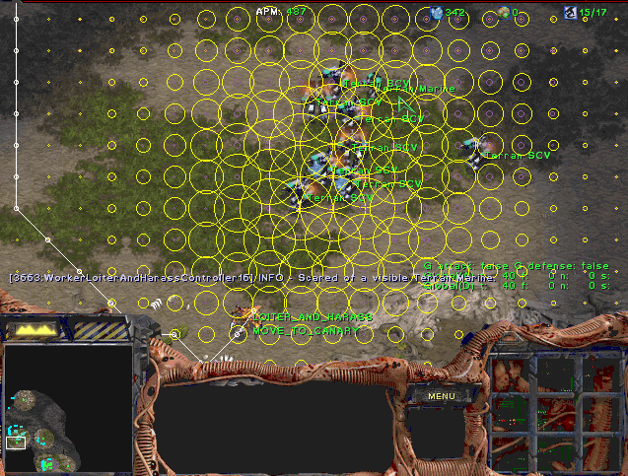
Ứng dụng của A*

Slide 50
Ứng dụng của A*
Trò chơi điện tử
Bài toán tìm đường
Bài toán phân bổ tài nguyên
Lập kế hoạch di chuyển rô-bốt
Phân tích ngôn ngữ
Dịch máy
Nhận dạng tiếng nói
…
[Demo: UCS / A* pacman tiny maze (L3D6,L3D7)]
[Demo: guess algorithm Empty Shallow/Deep (L3D8)]

Slide 51
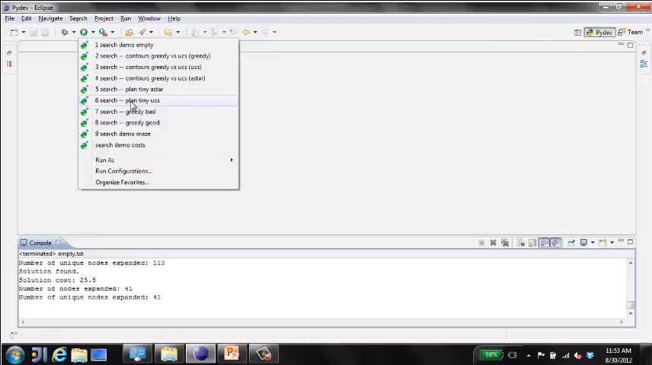
Ví dụ: UCS / A* (Tiny Maze)

Slide 52
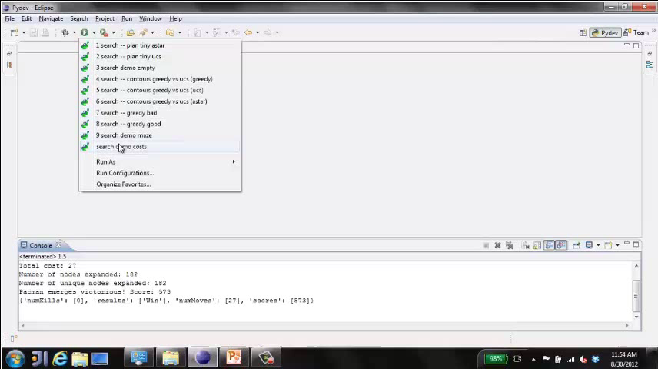
Ví dụ: Empty Water Shallow/Deep – Đoán thuật toán ?

Slide 53

Xây dựng hàm kinh nghiệm

Slide 54
Xây dựng hàm kinh nghiệm chấp nhận được
Áp dụng A* → Xây dựng hàm kinh nghiệm chấp nhận được
Nói chung, hàm kinh nghiệm chấp nhận được là chi phí của bài toán được nới lỏng các ràng buộc (cho phép sử dụng chi phí thấp hơn để tới mục tiêu)
366
15

Slide 55
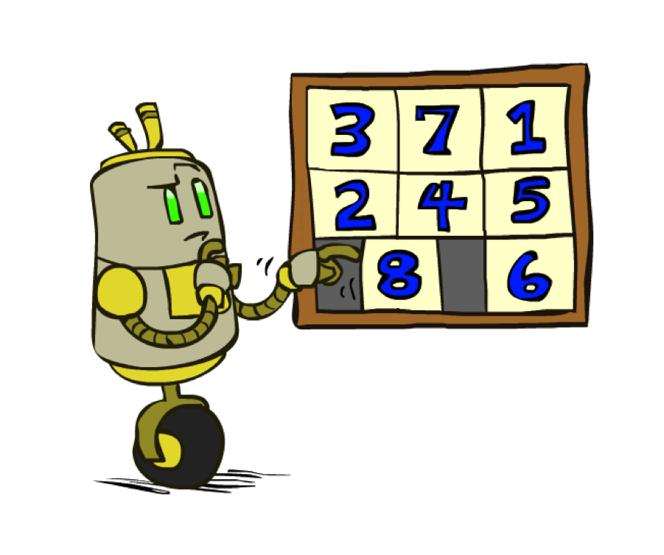
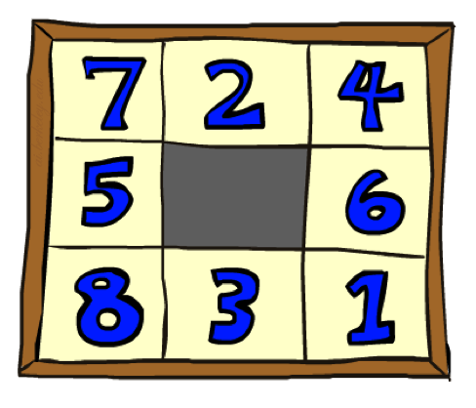
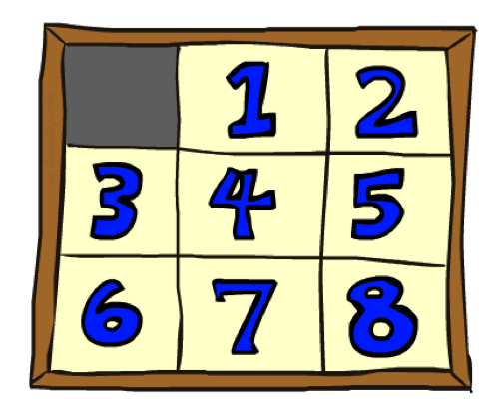
Ví dụ: Trò đẩy chữ
Trạng thái bắt đầu
Hành động
Trạng thái mục tiêu
Trạng thái là gì ?
Có bao nhiêu trạng thái
Hành động là gì ?
Có bao nhiêu trạng thái đến được từ trạng thái bắt đầu
Chi phí là gì ?

Slide 56
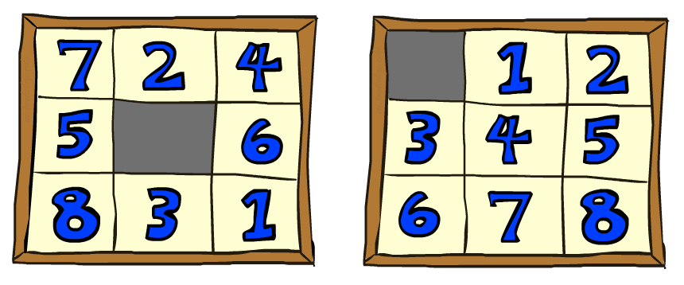

Trò đẩy chữ I
Kinh nghiệm: Số ô sai vị trí
Tại sao là hàm chấp nhận được ?
h(S) =
Bài toán nới lỏng là gì ?
8
Trạng thái bắt đầu
Trạng thái mục tiêu
 | Số nút được mở rộng trung bình khi mục tiêu tối ưu ở
 | Sau 4 bước | Sau 8 bước | Sau 12 bước
UCS | 112 | 6,300 | 3.6 x 10⁶
TILES | 13 | 39 | 227
Statistics from Andrew Moore

Slide 57
Trò đẩy chữ II
Nếu ta có thể di chuyển từng ô theo mọi hướng, vượt qua mọi ô khác?
Tổng khoảng cách Manhattan
Tại sao là hàm chấp nhận được ?
h(S) =
Start State
Goal State
 | Số nút được mở rộng trung bình khi mục tiêu tối ưu ở
 | Sau 4 bước | Sau 8 bước | Sau 12 bước
TILES | 13 | 39 | 227
MANHATTAN | 12 | 25 | 73
3 + 1 + 2 + … = 18

Slide 58
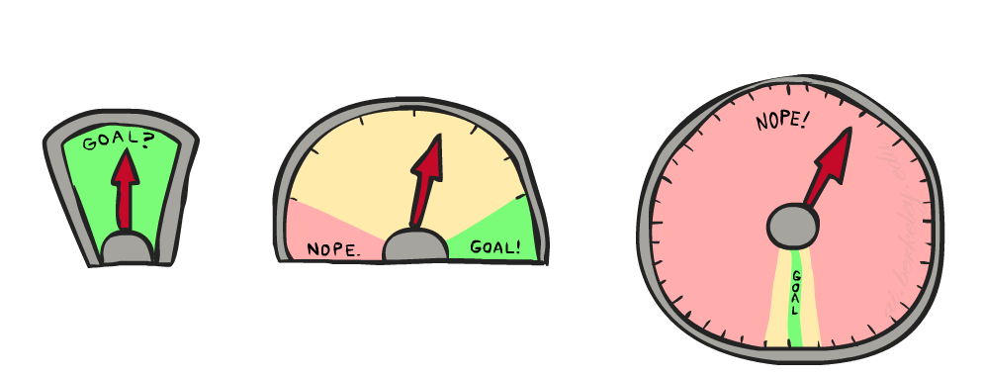
Trò đẩy chữ III
Tại sao không dùng chi phí thật làm hàm kinh nghiệm ?
Có chấp nhận được không ?
Có giảm được số nút cần mở rộng ?
Có vấn đề gì với hàm này ?
Bản chất A*: sự đánh đổi giữa khối lượng tính toán và chất lượng của ước lượng
Khi hàm kinh nghiệm gần với chi phí thật: phải mở rộng ít nút hơn nhưng phải tính toán nhiều hơn tại mỗi nút

Slide 59
Semi-Lattice of Heuristics

Slide 60







Trivial Heuristics, Dominance
Dominance: h_{a} ≥ h_{c} if
Heuristics form a semi-lattice:
Max of admissible heuristics is admissible
Trivial heuristics
Bottom of lattice is the zero heuristic (what does this give us?)
Top of lattice is the exact heuristic
Notes:
Semi-lattice: x <= y <-> x = x ^ y

Slide 61
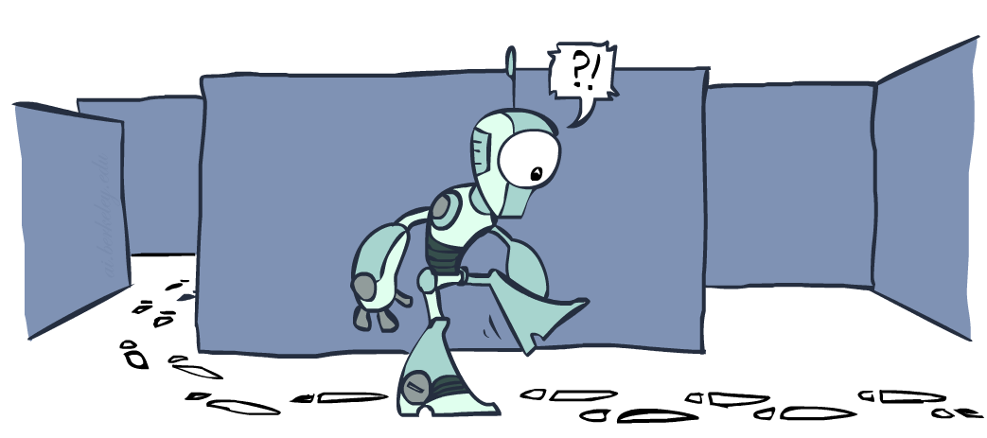
Tìm kiếm trên đồ thị

Slide 62
Tìm kiếm trên cây: Cấu trúc lặp lại !
Không phát hiện được các trạng thái gây bùng nổ về số nút cần mở rộng.
Đồ thị trạng thái
Cây tìm kiếm

Slide 63
Tìm kiếm trên đồ thị
Trong BFS, không cần phải mở rộng các nút được khoanh tròn (tại sao ?)
S
d
e
p
b
c
e
h
r
q
a
a
h
r
p
q
f
p
q
f
q
c
G
q
c
G
a
a

Slide 64
Tìm kiếm trên đồ thị
Ý tưởng: Không mở rộng một trạng thái 2 lần
Cài đặt:
Tìm kiếm trên cây + lưu trữ các nút đã mở rộng (“tập đóng”)
Mở rộng cây tìm kiếm theo từng nút, nhưng …
Trước khi mở rộng mỗi nút, kiểm tra nút đó đã được mở rộng chưa
Nếu nút đã mở rộng, bỏ qua, ngược lại, đưa nút đó vào tập đóng
Lưu ý: lưu trữ tập đóng bằng tập hợp, không dùng danh sách
Tìm kiếm trên đồ thị có đầy đủ ?
Có tối ưu ?

Slide 65
Trường hợp Tìm kiếm trên đồ thị sai
Đồ thị trạng thái
Cây tìm kiếm
A
S (0+2)
1
S
1
C
h=4
h=1
A (1+4)
B (1+1)
h=2
1
2
B
3
C (2+1)
C (3+1)
h=1
G
G (5+0)
G (6+0)
h=0

Slide 66
Hàm kinh nghiệm nhất quán
Ý tưởng: ước lượng ≤ chi phí thật
Chấp nhận được: chi phí ước lượng ≤ chi phí tới mục tiêu
h(A) ≤ chi phí đi từ A đến G
Nhất quán: Chi phí ước lượng từng cung đường ≤ chi phí thật trên cung đó
h(A) – h(C) ≤ chi phí(A đến C) và h(G) = 0
Hệ quả của tính nhất quán:
Giá trị của hàm f không giảm theo mọi đường đi từ gốc
g(A) + h(A) ≤ g(A) + chi phí(A đến C) + h(C)
A* trên đồ thị tối ưu (sẽ chứng minh) !
A
1
C
h=4
h=1
h=2
3
G

Slide 67
Tính tối ưu của A* trên đồ thị

Slide 68
Tính tối ưu của A* trên cây tìm kiếm sử dụng hàm kinh nghiệm nhất quán
Hàm h nhất quán → Hàm h chấp nhận được
Chứng minh:
Nếu n là trạng thái mục tiêu h(n) = 0 ≤ g(n) (giả sử các cạnh có trọng số không âm)
Nếu n là trạng thái trước mục tiêu G: h(n) = h(n) – h(G) ≤ c(n, G) = h*(n)
Quy nạp, giả sử đúng với mọi trạng thái n’ có độ dài đường đi tới mục tiêu = k. Xét nút n là trạng thái trước n’: với mọi n’: h(n) ≤ c(n,n’) + h(n’) ≤ c(n, n’)+h*(n’) h(n) ≤ min_{n’}(c(n, n’)+h*(n’)) = h*(n)
…
f ≤ 1
f ≤ 2
f ≤ 3

Slide 69
Tính tối ưu của A* trên đồ thị
Hàm h nhất quán → Giá trị của hàm f không giảm theo mọi đường đi từ gốc
Chứng minh:
Xét nút p là trạng thái trước n trong một đường đi từ gốc: h(p) ≤ c(p,n) + h(n) f(p) = g(p) + h(p) ≤ g(p) + c(p,n) + h(n) = g(n) + h(n) = f(n)
…
f ≤ 1
f ≤ 2
f ≤ 3

Slide 70




Tính tối ưu của A* trên đồ thị
Giả sử A* sử dụng hàm kinh nghiệm nhất quán:
Mệnh đề 1: Trong cây tìm kiếm, A* mở rộng theo thứ tự tăng dần của f (đường đồng mức của f)
Chứng minh: Giả sử 2 nút n, n’ có f(n) ≤ f(n’) Tại thời điểm n’ được mở rộng
Nếu n đã được mở rộng trước đó → đpcm
Nếu n đang ở trong biên tìm kiếm → vô lý vì ta ưu tiên giá trị f nhỏ hơn được mở rộng trước
Nếu n chưa ở trong biên tìm kiếm → xét một nút p bất kì nằm trên đường đi tới n mà đã ở trong biên tìm kiếm. Ta có f(p) < f(n) ≤ f(n’). Suy ra p được mở rộng trước n’ → vô lý

Slide 71
Tính tối ưu của A* trên đồ thị
Giả sử A* sử dụng hàm kinh nghiệm nhất quán:
Mệnh đề 2: Với mọi trạng thái s, các nút trên đường đi tối ưu đến s được mở rộng trước mọi nút trên đường đi không tối ưu đến s
Chứng minh: hệ quả của mệnh đề 1, chúng ta mở rộng các nút của cây tìm kiếm theo thứ tự của giá trị f.
Kết quả: A* trên đồ thị tối ưu vì không cần mở rộng một trạng thái 2 lần (lần sau chắc chắn không tốt bằng lần đầu)
…
f ≤ 1
f ≤ 2
f ≤ 3

Slide 72
Tối ưu
A* trên cây:
A* tối ưu nếu hàm kinh nghiệm chấp nhận được
Trường hợp đặc biệt, UCS (h = 0)
A* trên đồ thị:
A* tối ưu nếu hàm kinh nghiệm nhất quán
Trường hợp đặc biệt, UCS (h = 0)
Nhất quán ⇒ Chấp nhận được
Nói chung, các hàm chấp nhận được thì cũng nhất quán (không luôn đúng), đặc biệt khi được xây dựng từ các bài toán nới lỏng ràng buộc

Slide 73

Tổng kết: A*

Slide 74

Tổng kết: A*
A* sử dụng cả chi phí quá khứ và ước lượng chi phí tương lai
A* tối ưu với hàm kinh nghiệm chấp nhận được / nhất quán
Thiết kế hàm kinh nghiệm: Sử dụng bài toán nới lỏng ràng buộc

Slide 75
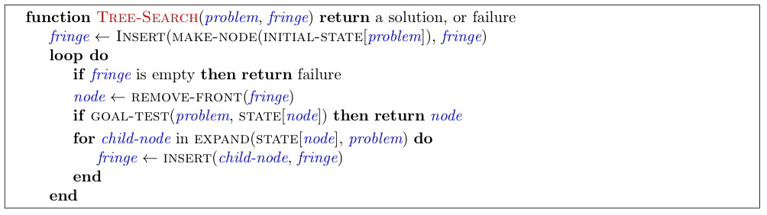
Mã giả: Tìm kiếm trên cây

Slide 76
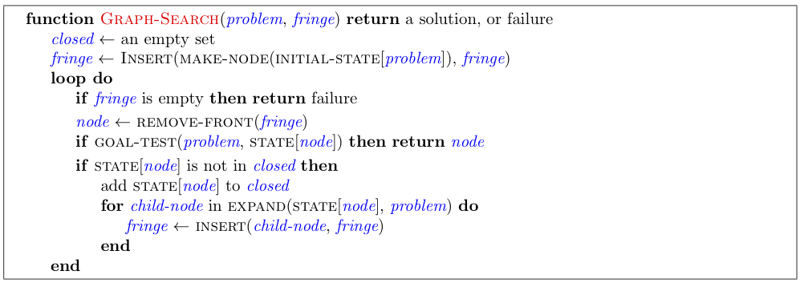
Mã giả: Tìm kiếm trên đồ thị

Slide 77
Optimality of A* Graph Search
Consider what A* does:
Expands nodes in increasing total f value (f-contours) Reminder: f(n) = g(n) + h(n) = cost to n + heuristic
Proof idea: the optimal goal(s) have the lowest f value, so it must get expanded first
…
f ≤ 1
There’s a problem with this argument. What are we assuming is true?
f ≤ 2
f ≤ 3

Slide 78
Optimality of A* Graph Search
Proof:
New possible problem: some n on path to G* isn’t in queue when we need it, because some worse n’ for the same state dequeued and expanded first (disaster!)
Take the highest such n in tree
Let p be the ancestor of n that was on the queue when n’ was popped
f(p) < f(n) because of consistency
f(n) < f(n’) because n’ is suboptimal
p would have been expanded before n’
Contradiction!

